Slide 1
Η Ιστορία του 9^{ου} Δημοτικού Σχολείου Λάρισας
Από τον τέως Δ/ντή του 9^{ου} Δημοτικού Σχολείου
κο Ζησόπουλο Κων/νο

Slide 2
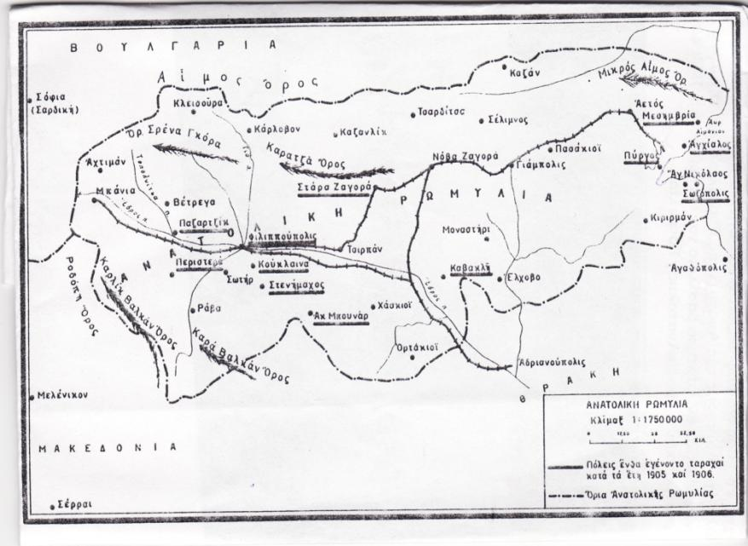
Χάρτης της Ανατολικής Ρωμυλίας (Βόρειας Θράκης)

Slide 3
ΟΙ ΕΛΛΗΝΕΣ ΕΓΚΑΤΑΛΕΙΠΟΥΝ ΤΗΝ ΑΝΑΤΟΛΙΚΗ ΡΩΜΥΛΙΑ

Slide 4
ΣΥΛΛΑΛΗΤΗΡΙΟ ΣΤΗ ΛΑΡΙΣΑ ΓΙΑ ΤΟΥΣ ΔΙΩΓΜΟΥΣ (1906)

Slide 5
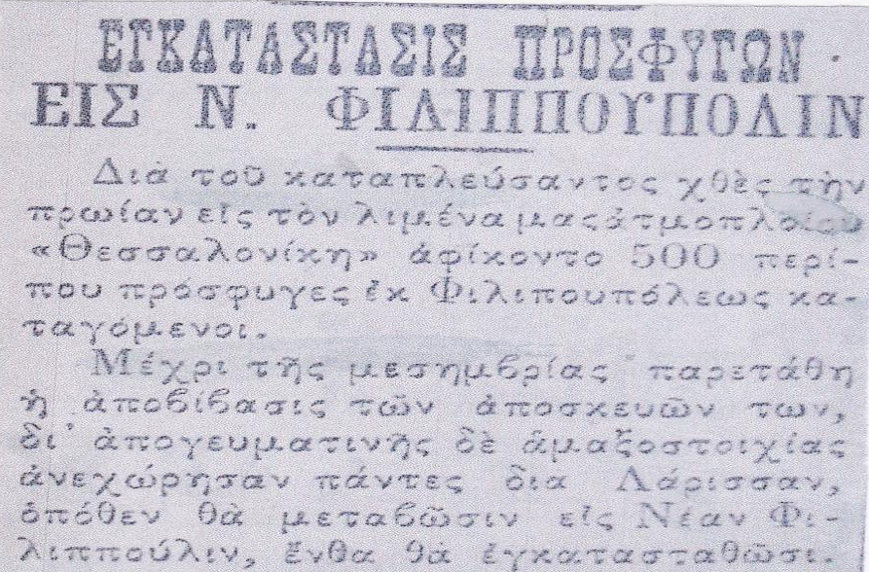
ΕΓΚΑΤΑΣΤΑΣΗ ΠΡΟΣΦΥΓΩΝ ΣΤΗ ΝΕΑ ΦΙΛΙΠΠΟΥΠΟΛΗ

Slide 6
ΘΕΜΕΛΙΩΣΗ ΤΗΣ ΝΕΑΣ ΦΙΛΙΠΠΟΥΠΟΛΗΣ

Slide 7
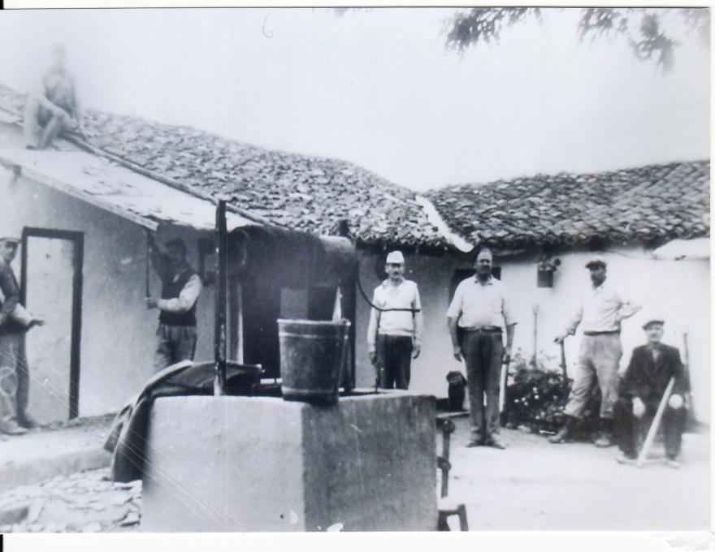
ΠΡΟΣΦΥΓΙΚΑ ΣΠΙΤΙΑ

Slide 8
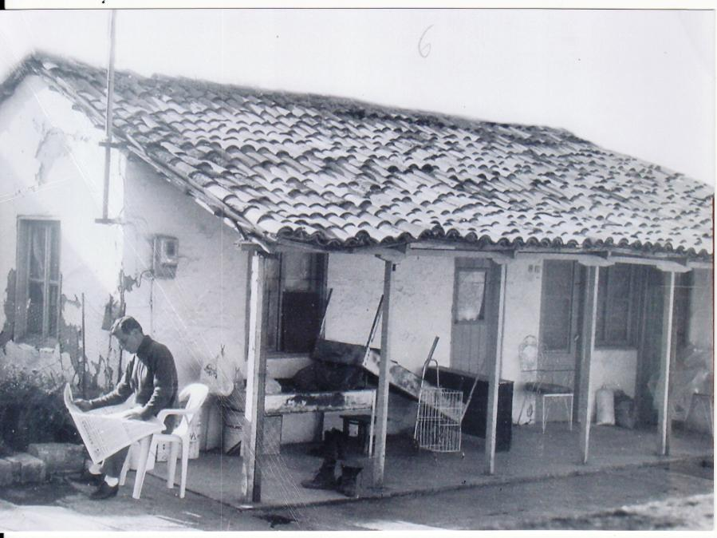

Slide 9
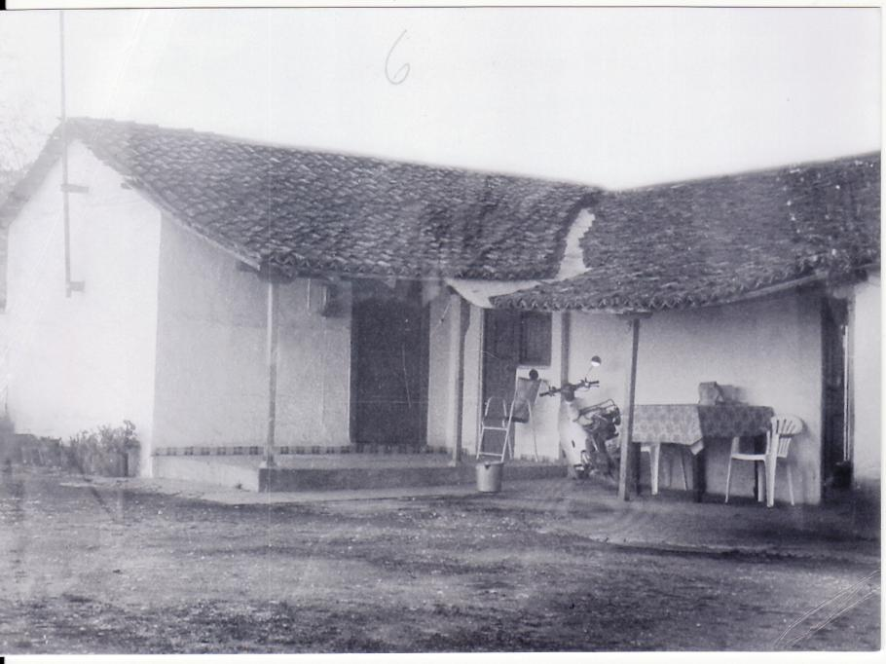

Slide 10
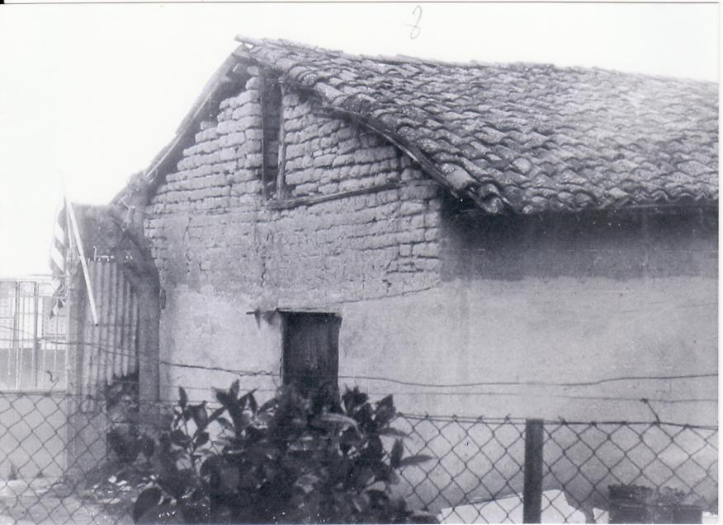
ΠΛΙΘΙΝΑ ΣΠΙΤΙΑ

Slide 11
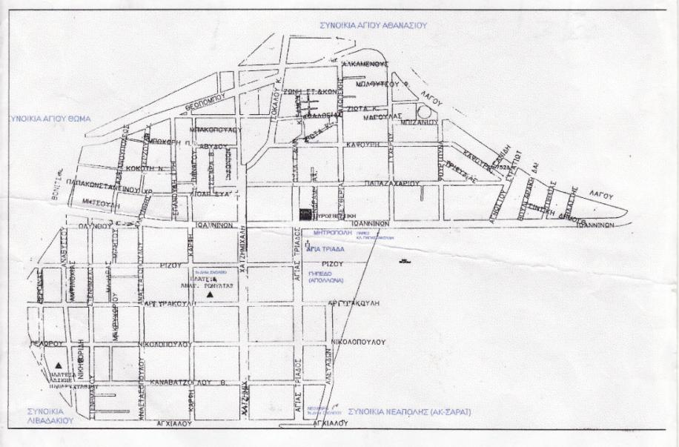
Αρχικό σχέδιο Νέας Φιλιππούπολης

Slide 12
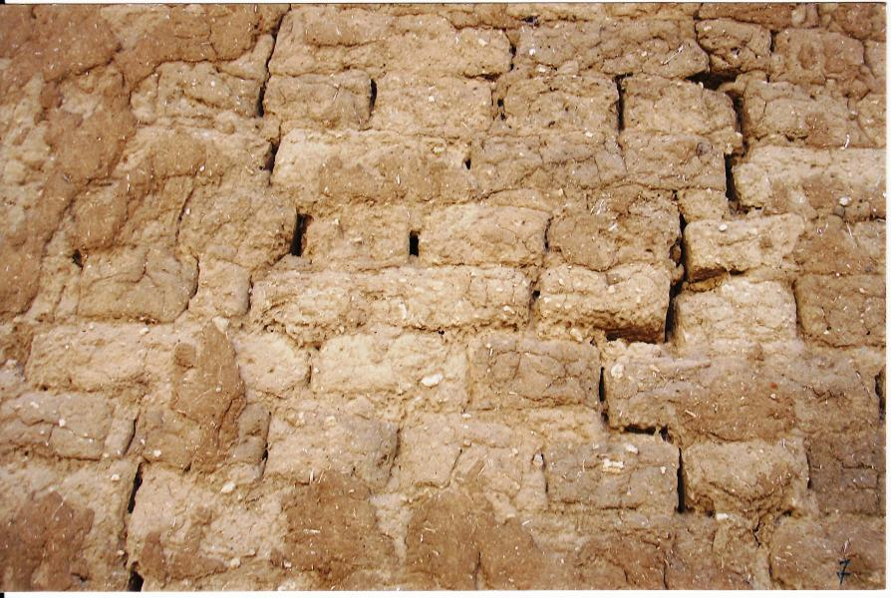
Οικοδομικό Υλικό (Χώμα)

Slide 13
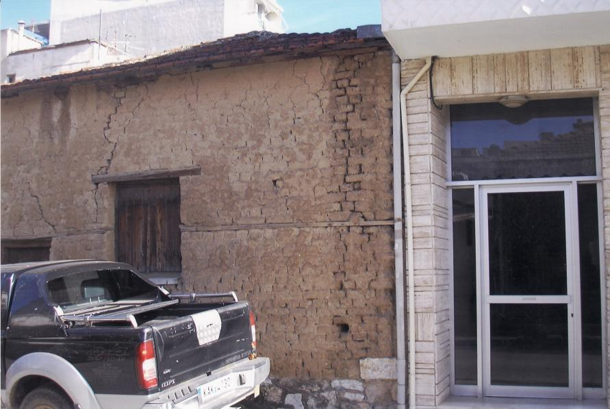
ΠΑΛΙΟ ΚΑΙ ΝΕΟ ΚΤΙΣΜΑ

Slide 14
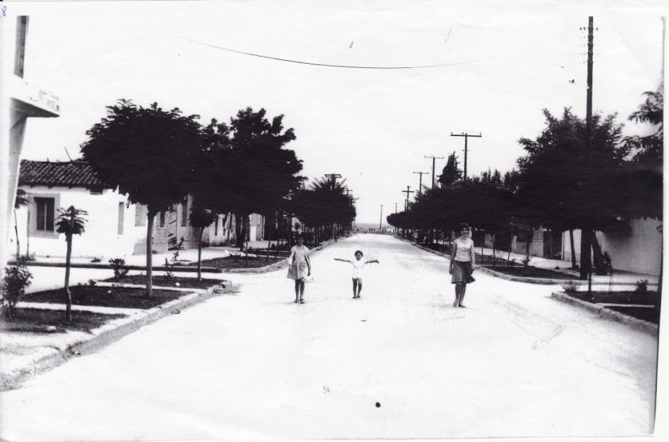
ΤΜΗΜΑ ΤΗΣ ΟΔΟΥ ΧΑΤΖΗΜΙΧΑΛΗ ΤΟ 1964

Slide 15
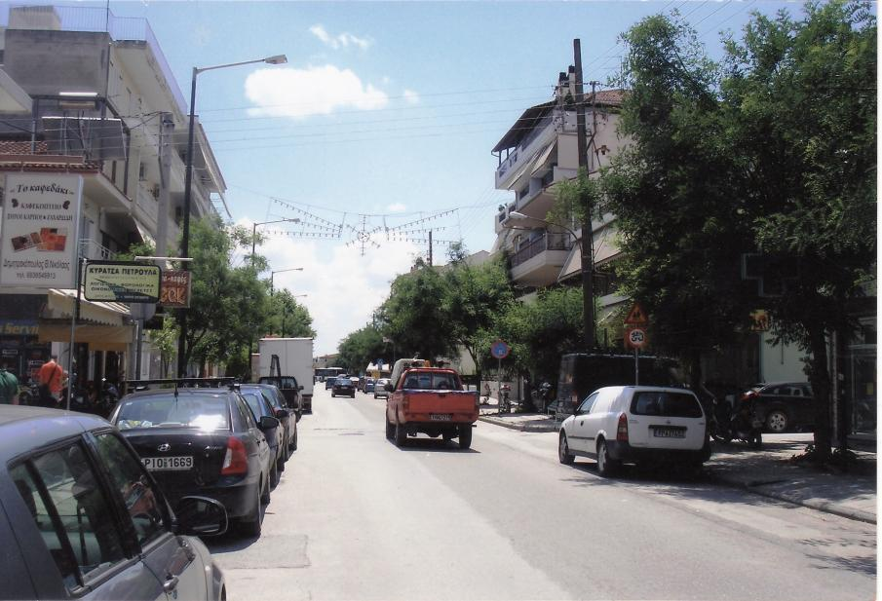
ΤΟ ΙΔΙΟ ΤΜΗΜΑ ΤΗΣ ΟΔΟΥ ΧΑΤΖΗΜΙΧΑΛΗ ΤΟ 2014

Slide 16
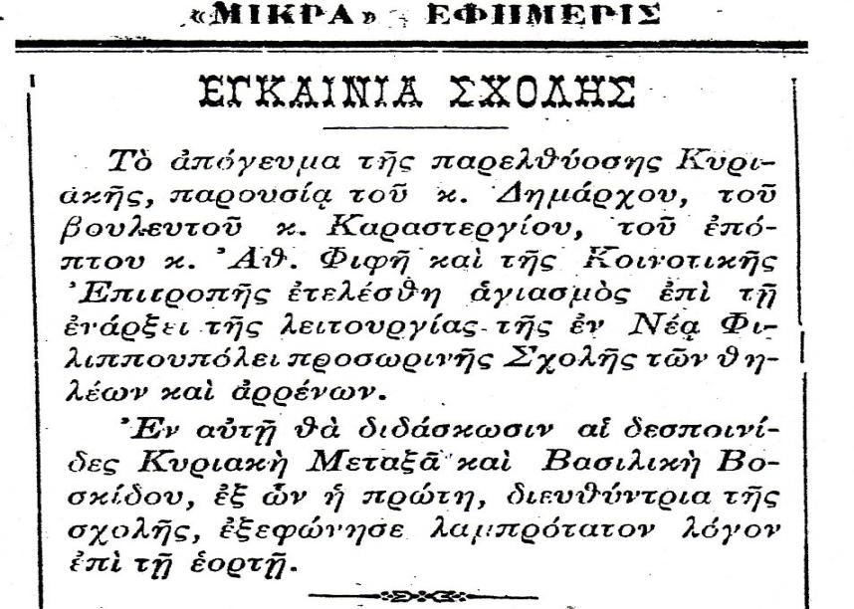
ΤΟ ΠΡΟΣΩΡΙΝΟ ΣΧΟΛΕΙΟ

Slide 17
ΤΟ ΥΠ’ ΑΡΙΘΜ. 168 Φ.Ε.Κ ΤΗΣ 29ης ΙΟΥΛΙΟΥ 1909

Slide 18
Το Βασιλικό Διάταγμα ίδρυσης του Σχολείου 16-7-1909

Slide 19
ΕΦΗΜ. «ΜΙΚΡΑ»: ΣΧΟΛΕΙΑ Ν. ΦΙΛΙΠΠΟΥΠΟΛΗΣ 1909

Slide 20
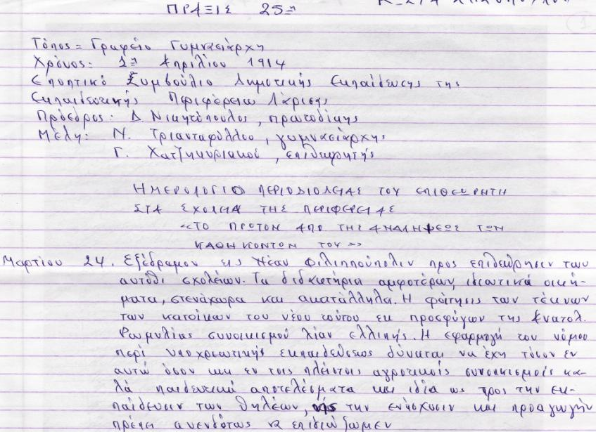
«ΕΞΕΔΡΑΜΟΝ ΕΙΣ ΝΕΑΝ ΦΙΛΙΠΠΟΥΠΟΛΙΝ…»

Slide 21
ΠΡΑΞΗ ΕΠΙΘΕΩΡΗΤΗ 25^{η} 24-3-1914

Slide 22
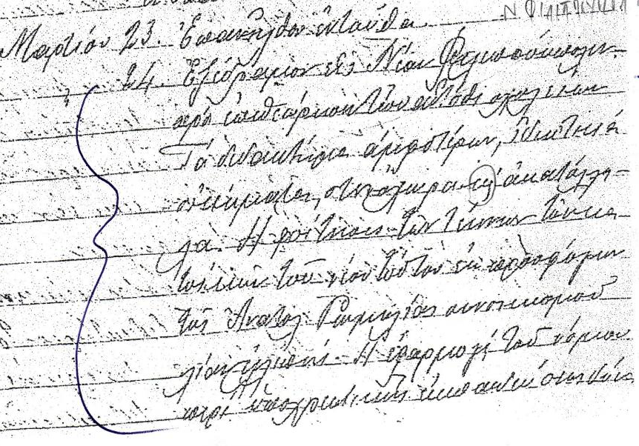
Ο ΕΠΙΘΕΩΡΗΤΗΣ ΓΙΑ ΤΑ ΣΧΟΛΕΙΑ ΦΙΛΙΠΠΟΥΠΟΛΗΣ

Slide 23
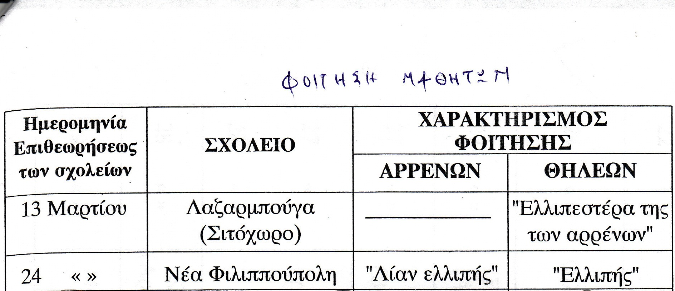
ΦΟΙΤΗΣΙΣ ΑΡΡΕΝΩΝ ΛΙΑΝ ΕΛΛΙΠΗΣ-ΘΗΛΕΩΝ ΕΛΛΙΠΗΣ

Slide 24
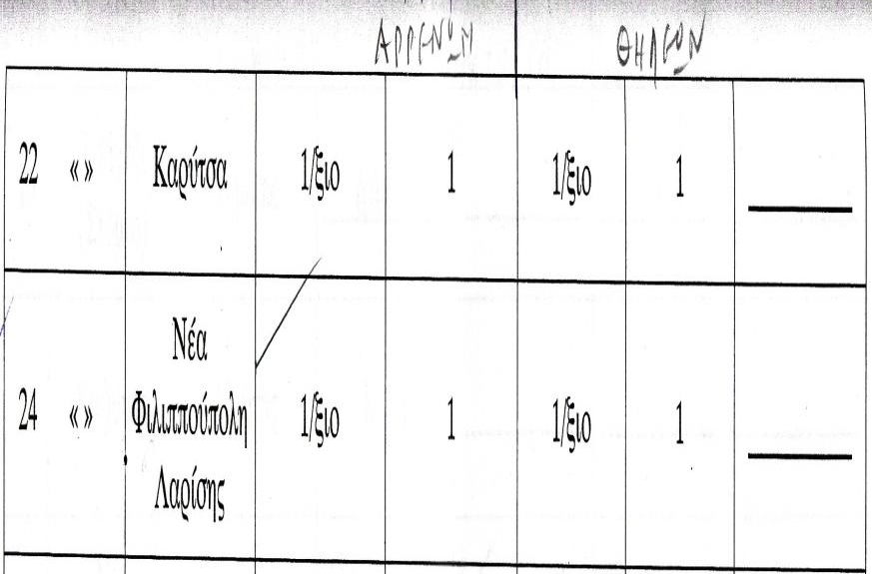
ΜΟΝΟΤΑΞΙΟ ΑΡΡΕΝΩΝ – ΜΟΝΟΤΑΞΙΟ ΘΗΛΕΩΝ

Slide 25
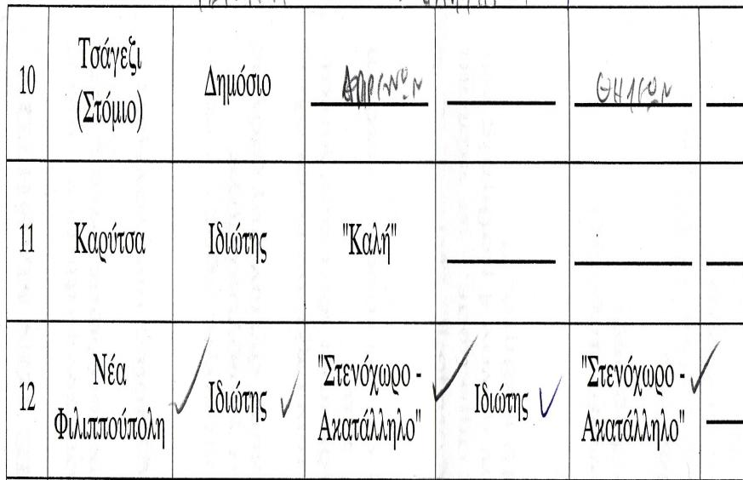
ΙΔΙΟΚΤΗΤΗΣ ΔΙΔΑΚΤΙΡΙΩΝ ΙΔΙΩΤΗΣ ΑΡΡΕΝΩΝ & ΘΗΛΕΩΝ: ΣΤΕΝΟΧΩΡΟ - ΑΚΑΤΑΛΛΗΛΟ

Slide 26
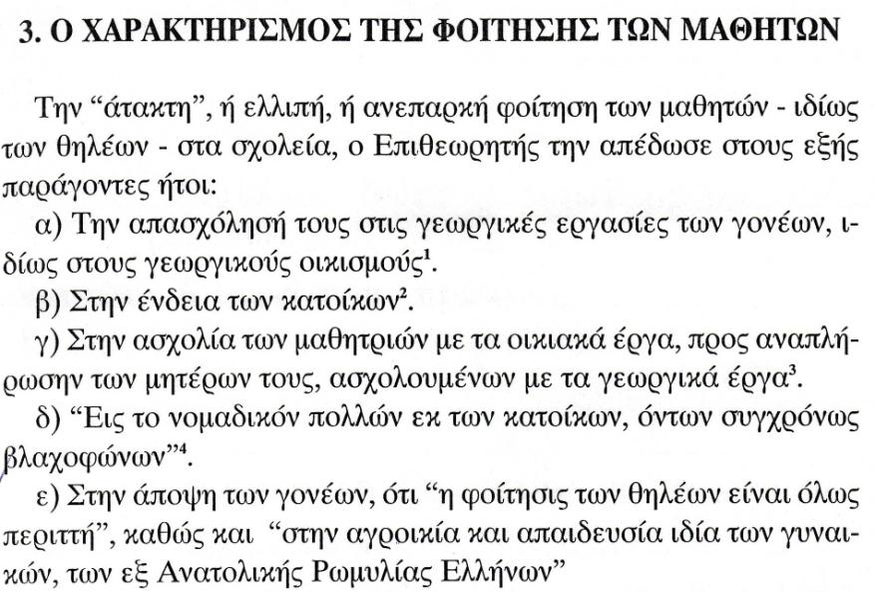
ΦΟΙΤΗΣΗ ΑΤΑΚΤΗ – ΕΛΛΙΠΗΣ – ΑΝΕΠΑΡΚΗΣ

Slide 27
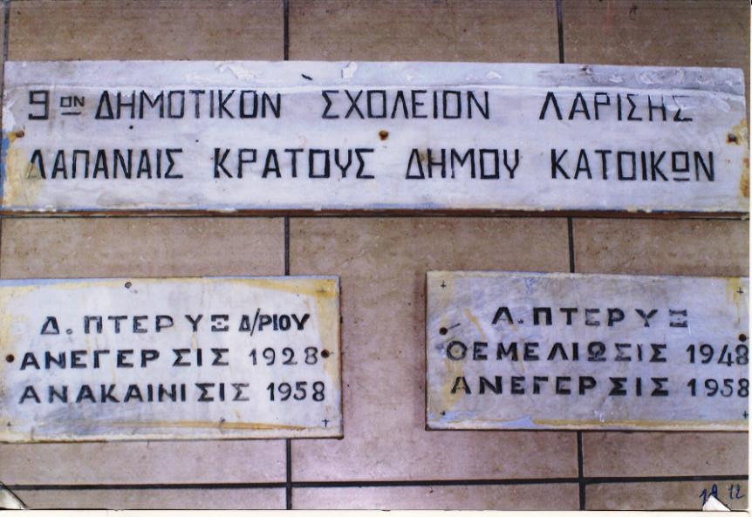
ΕΝΤΟΙΧΙΣΜΕΝΕΣ ΠΙΝΑΚΙΔΕΣ ΣΤΗΝ ΠΡΟΣΟΨΗ ΤΟΥ ΠΑΛΑΙΟΥ ΔΙΔΑΚΤΗΡΙΟΥ

Slide 28
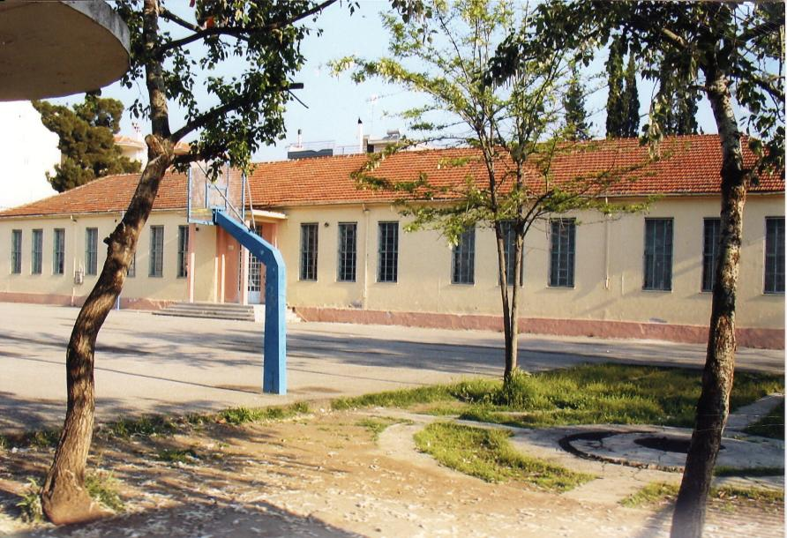
Το παλιό διδακτήριο

Slide 29
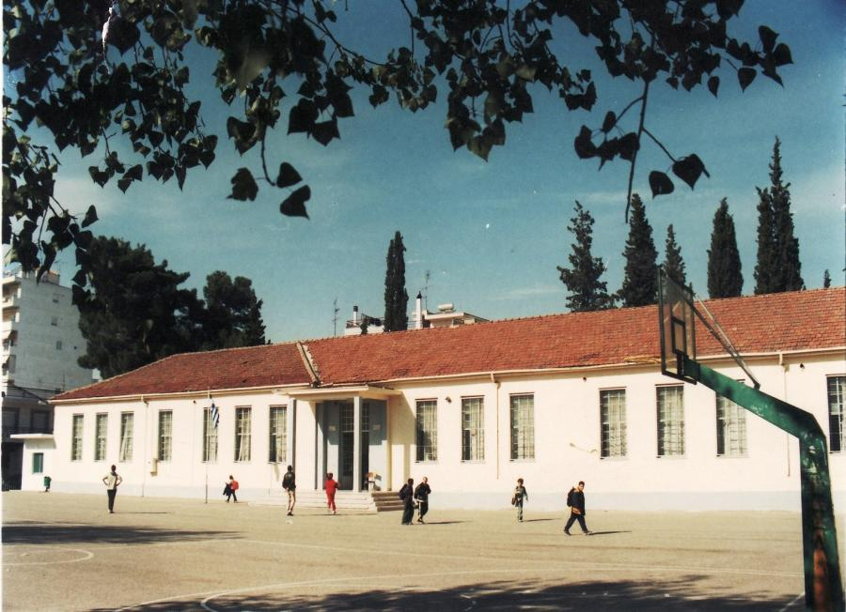

Slide 30
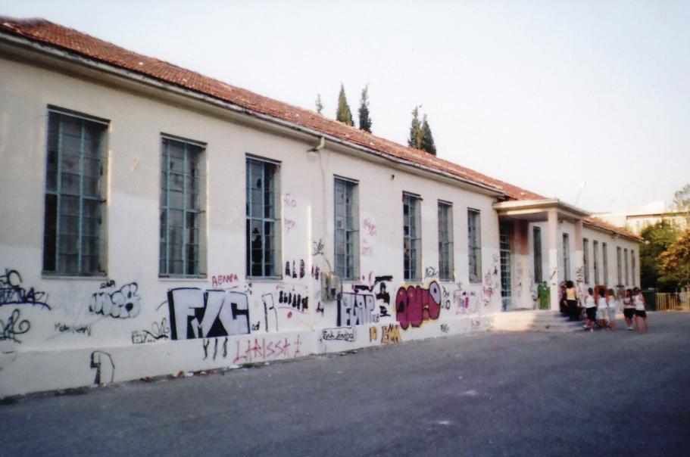
Μετά την εγκατάλειψη 2006-2009

Slide 31
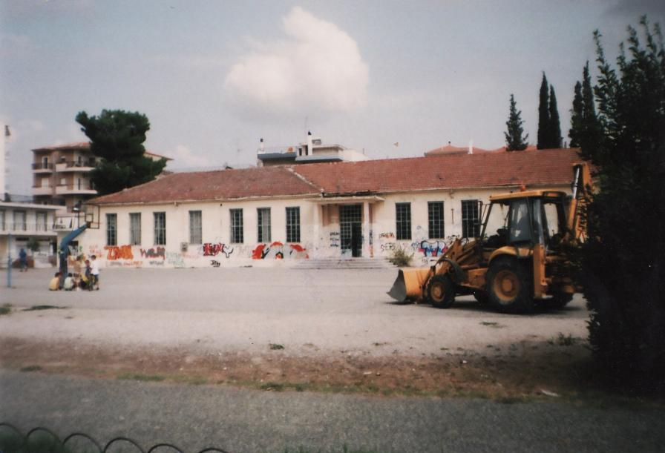
ΑΡΧΙΖΕΙ Η ΚΑΤΕΔΑΦΙΣΗ 21-8-2009

Slide 32
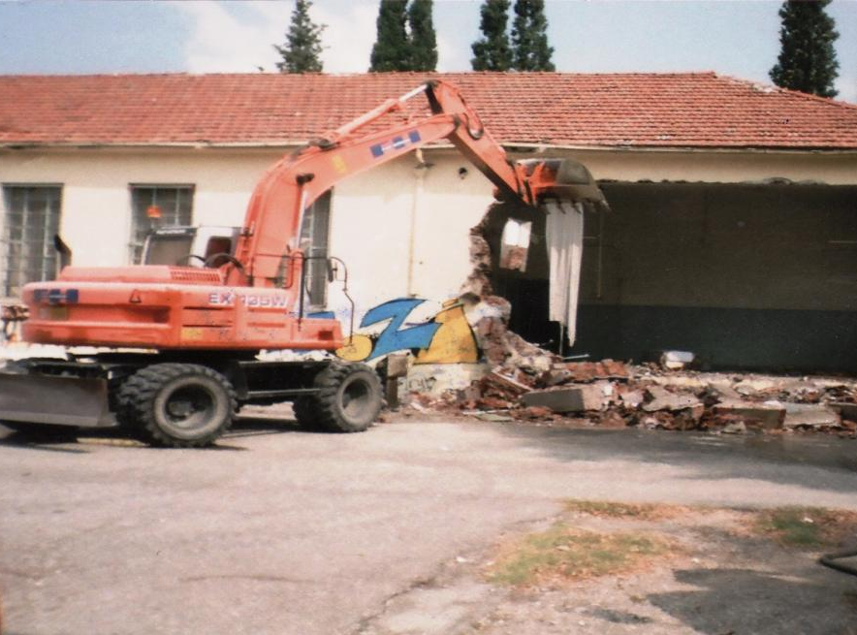

Slide 33
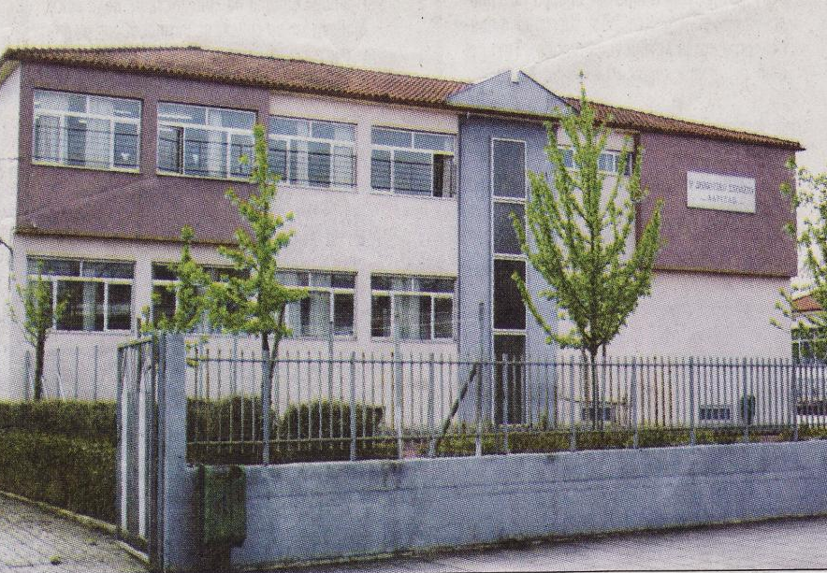
Το νέο διδακτήριο

Slide 34
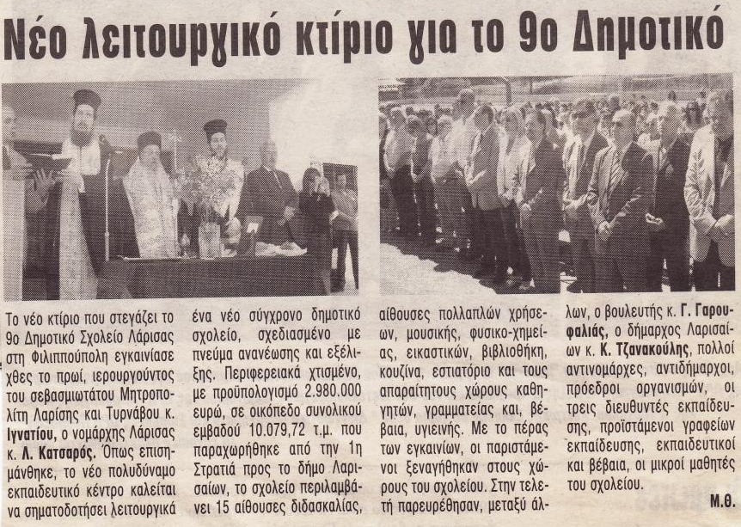
Από τα εγκαίνια νέου Διδακτηρίου (11-5-2007)

Slide 35
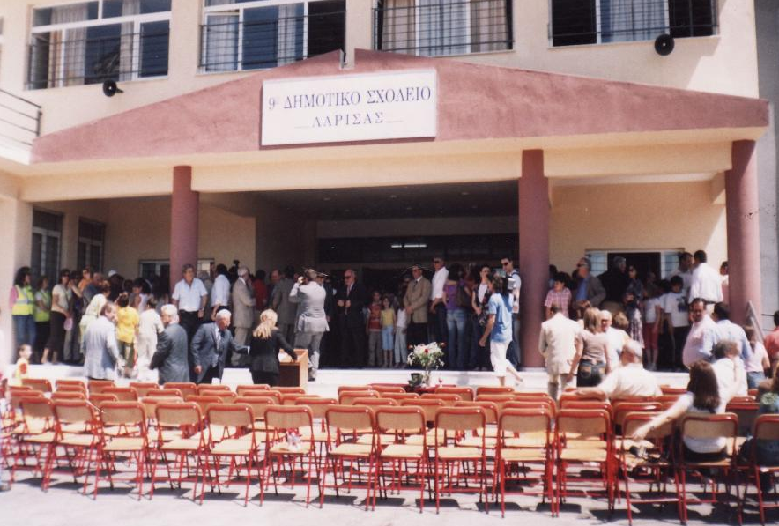
11-5-2007

Slide 36
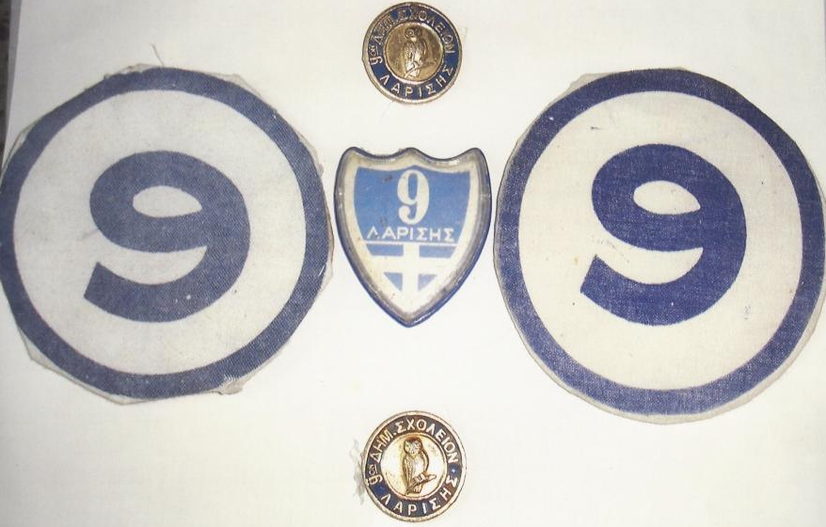
Σήματα παρελάσεων του Σχολείου

Slide 37
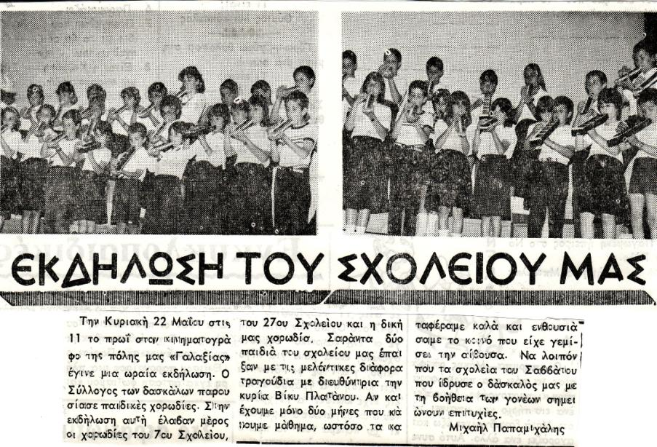
ΜΑΘΗΜΑΤΑ ΜΕΛΟΝΤΙΚΑΣ
ΑΠΟ ΤΗ ΒΙΚΗ ΠΛΑΤΑΝΟΥ – ΑΜΕΙΒΕΤΑΙ ΑΠΟ ΤΟΥΣ ΓΟΝΕΙΣ

Slide 38
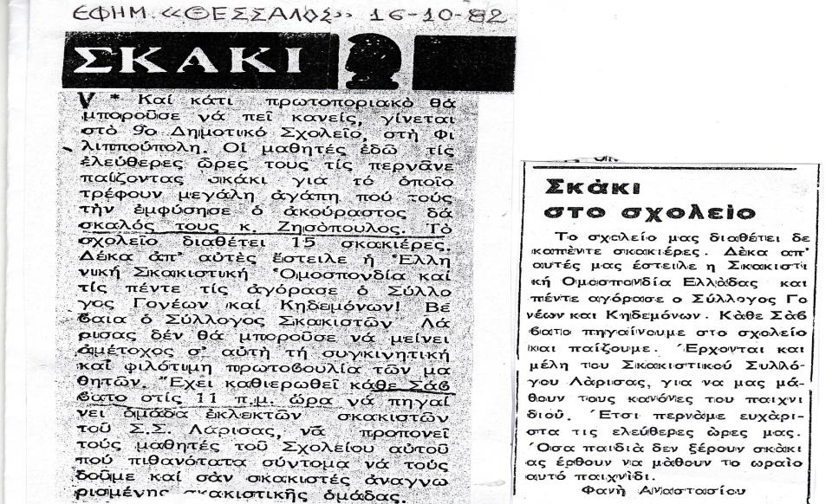
ΜΑΘΗΜΑΤΑ ΣΚΑΚΙ ΑΠΟ ΜΕΛΗ ΤΟΥ ΣΚΑΚΙΣΤΙΚΟΥ ΣΥΛΛΟΓΟΥ ΛΑΡΙΣΑΣ

Slide 39
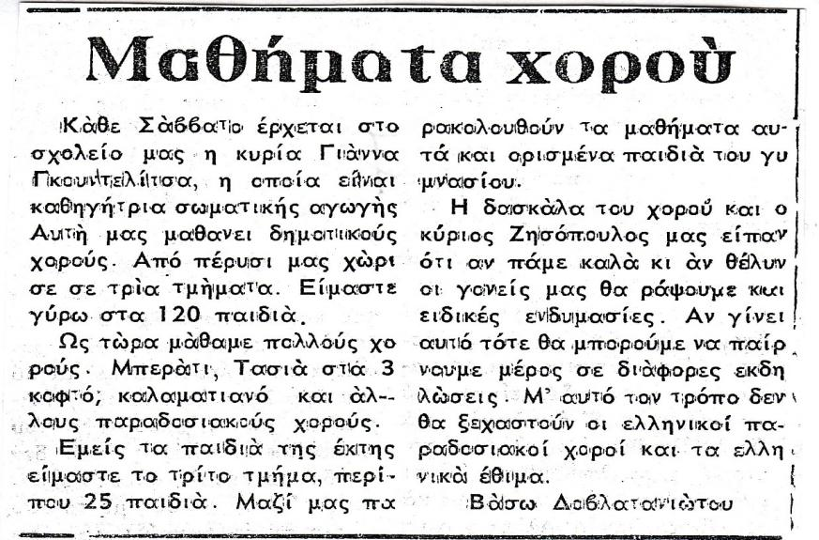
ΜΑΘΗΜΑΤΑ ΕΛΛΗΝΙΚΩΝ ΧΟΡΩΝ ΑΠΟ κα. ΓΙΑΝΝΑ ΓΚΟΥΝΤΕΛΙΤΣΑ – ΑΜΕΙΒΕΤΑΙ ΑΠΟ ΓΟΝΕΙΣ

Slide 40
ΕΚΔΟΣΗ ΣΧΟΛ. ΕΦΗΜΕΡΙΔΩΝ – ΜΑΘΗΤΙΚΗ ΦΩΝΗ – ΠΑΙΔΙΚΗ ΦΩΝΗ – ΜΑΘΗΤΙΚΗ ΔΡΑΣΗ ΓΙΑ 15 ΕΤΗ

Slide 41
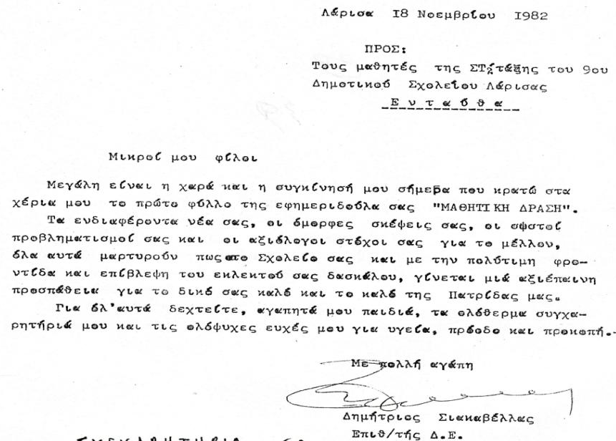
ΣΥΓΧΑΡΗΤΗΡΙΑ ΕΠΙΘΕΩΡΗΤΗ

Slide 43
ΕΚΔΟΣΗ ΣΥΛΛΟΓΗΣ ΜΕ ΔΗΜΟΤΙΚΑ ΤΡΑΓΟΥΔΙΑ (1983)

Slide 44
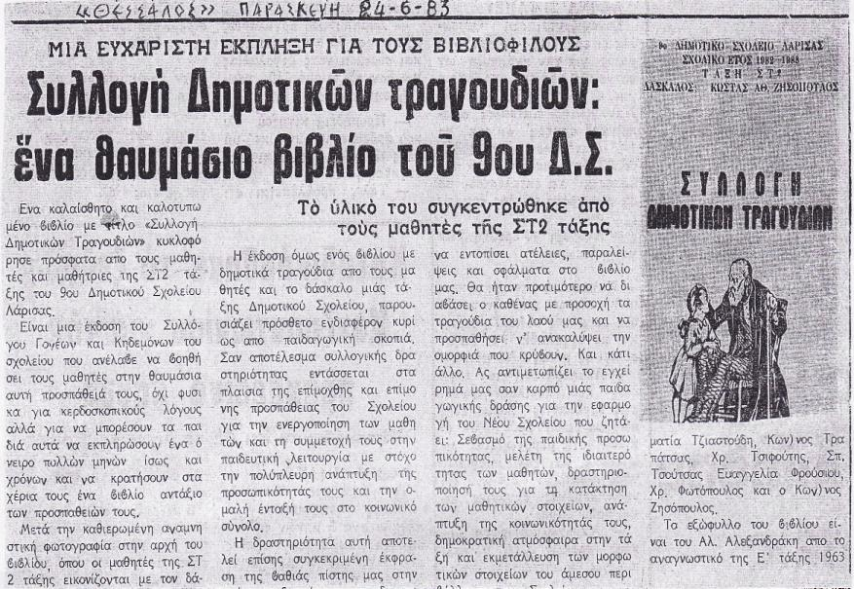
Ο ΤΥΠΟΣ ΓΙΑ ΤΟ ΒΙΒΛΙΟ ΜΑΣ

Slide 45
ΠΑΡΑΣΤΑΣΗ ΤΗΣ «ΕΙΡΗΝΗΣ» ΤΟΥ ΑΡΙΣΤΟΦΑΝΗ ΣΤΟ «ΓΑΛΑΞΙΑ» (1987)

Slide 46
Η ΕΦΗΜΕΡΙΔΑ ΤΟΥ ΣΥΛΛΟΓΟΥ ΔΑΣΚΑΛΩΝ ΓΙΑ ΤΗΝ ΠΑΡΑΣΤΑΣΗ

Slide 47
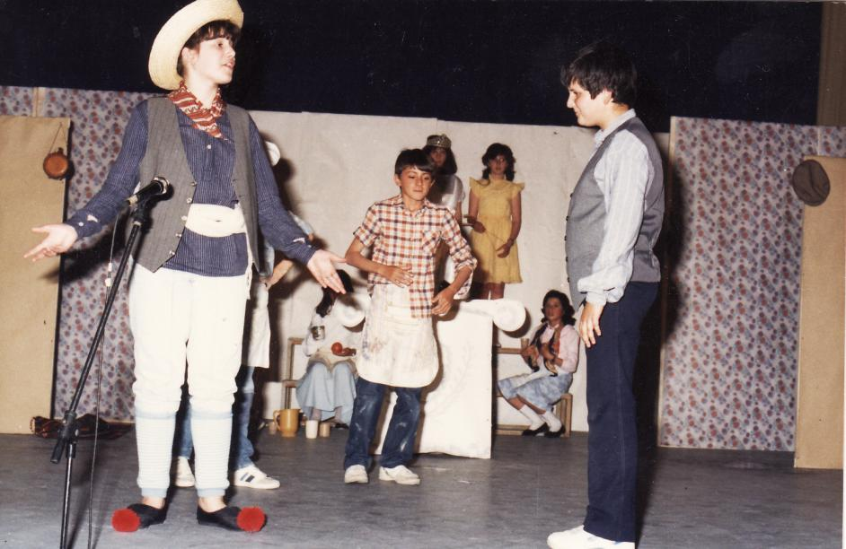
ΑΠΟ ΤΗ ΠΑΡΑΣΤΑΣΗ ΤΗΣ «ΕΙΡΗΝΗΣ» ΤΟΥ ΑΡΙΣΤΟΦΑΝΗ

Slide 48
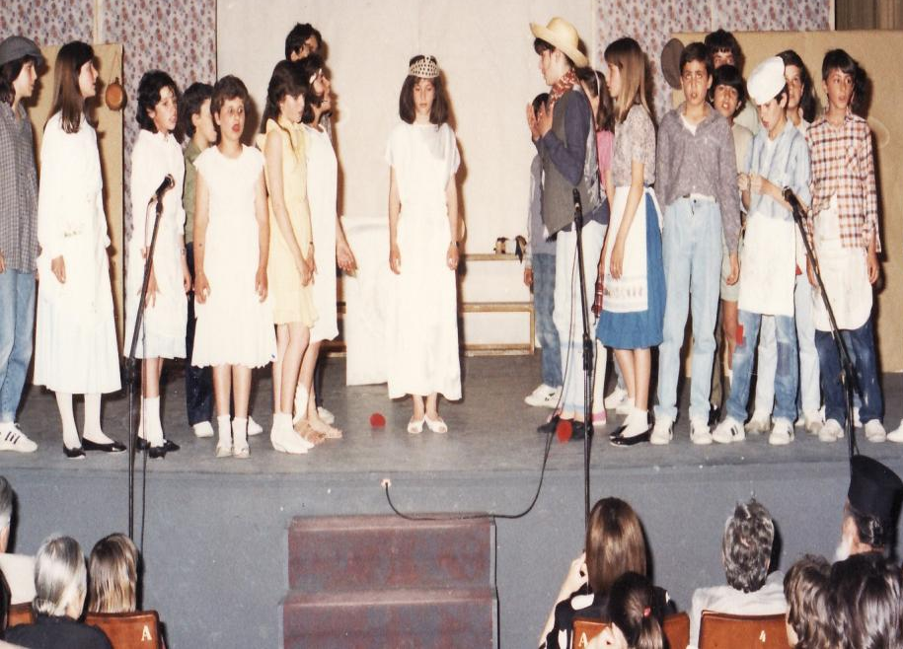

Slide 49
Παραστάσεις της Ειρήνης του Αριστοφάνη

Slide 50
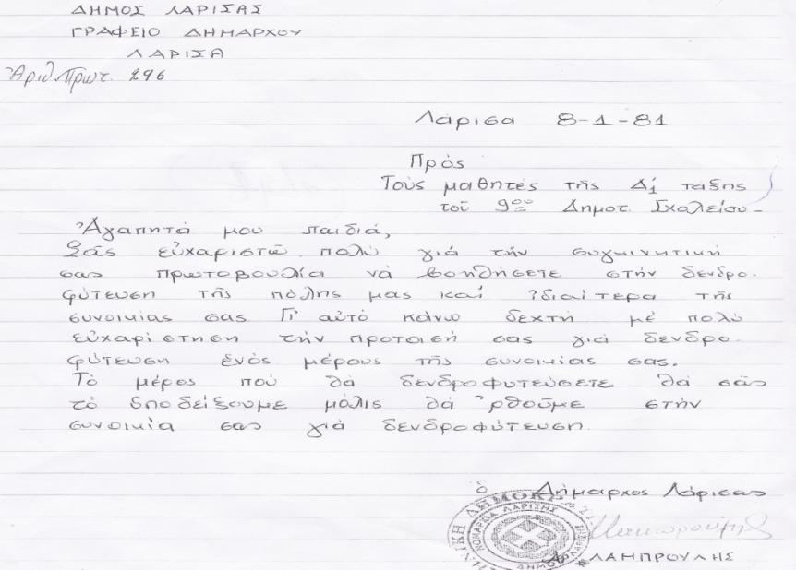
ΕΥΧΑΡΙΣΤΙΕΣ ΔΗΜΑΡΧΟΥ ΛΑΡΙΣΑΣ ΓΙΑ ΔΕΝΤΡΟΦΥΤΕΥΣΗ

Slide 51
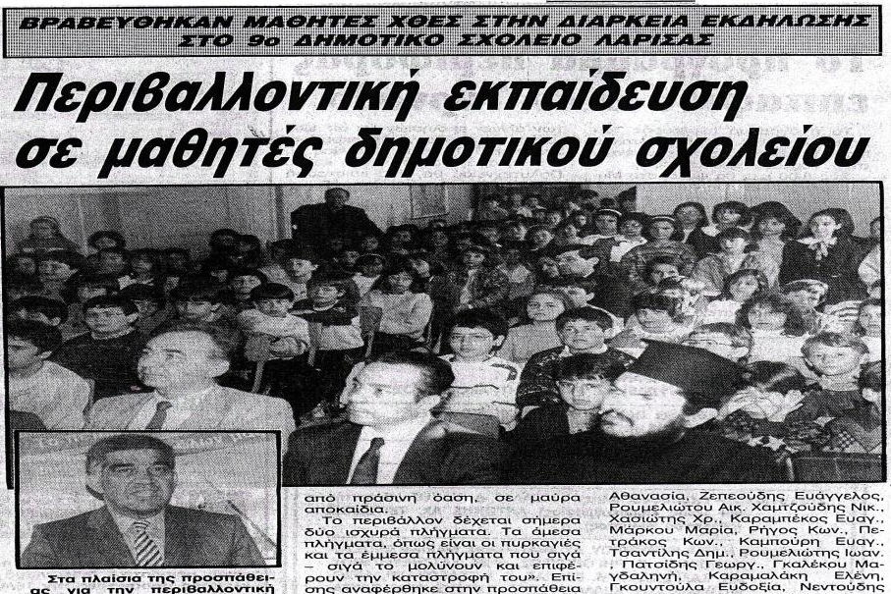
ΒΡΑΒΑΥΣΗ ΜΑΘΗΤΩΝ
ΓΙΑ ΔΕΝΤΡΟΦΥΤΕΥΣΗ ΣΤΟ «ΜΕΖΟΥΡΛΟ»

Slide 52
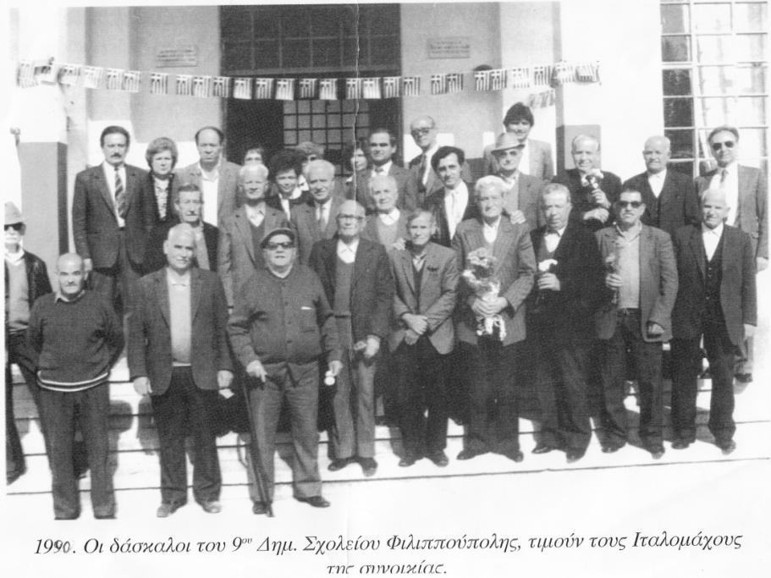

Slide 53
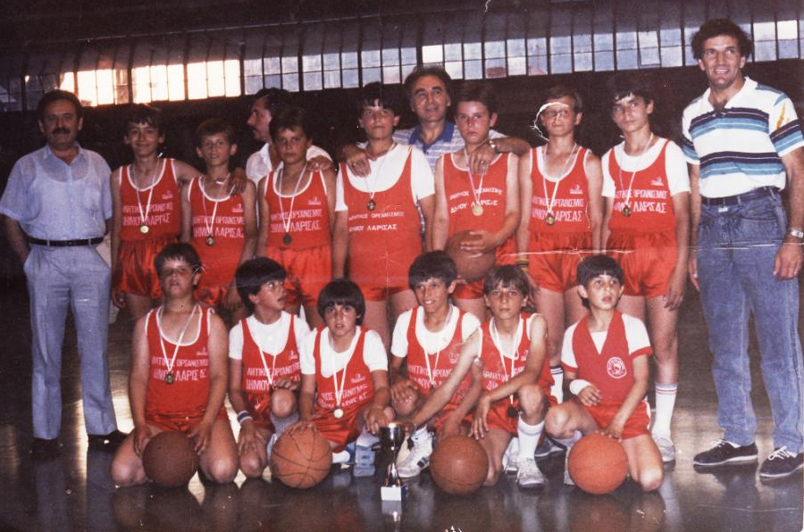
1987 : Πρωταθλητές στο μπάσκετ Δημ. Σχολείων (Κ. Παπαδογούλας)

Slide 54
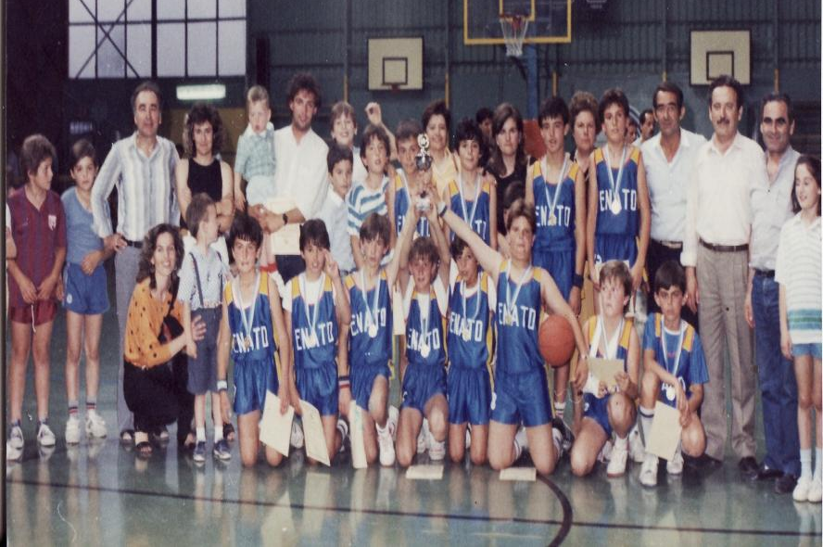
1988: Πρωταθλητές στο μπάσκετ
Δημ. Σχολείων (Κ. Παπαϊωάννου)

Slide 55
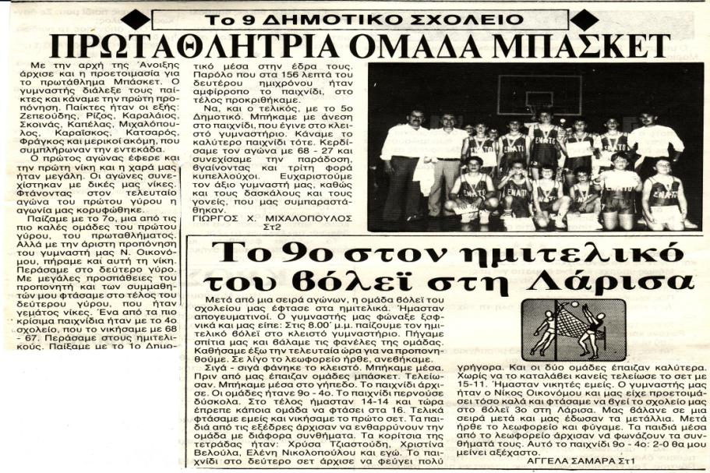
1989: Πρωταθλητές στο μπάσκετ
Δημ. Σχολείων (Ν. Οικονόμου)

Slide 56
ΟΜΙΛΙΕΣ ΣΤΟ ΣΧΟΛΕΙΟ

Slide 57
Αποσπάσματα βίντεο
από τη ζωή στο
Σχολείο…

Slide 58
Φωτογραφίες από την ιστορία του
Σχολείου…

Slide 59
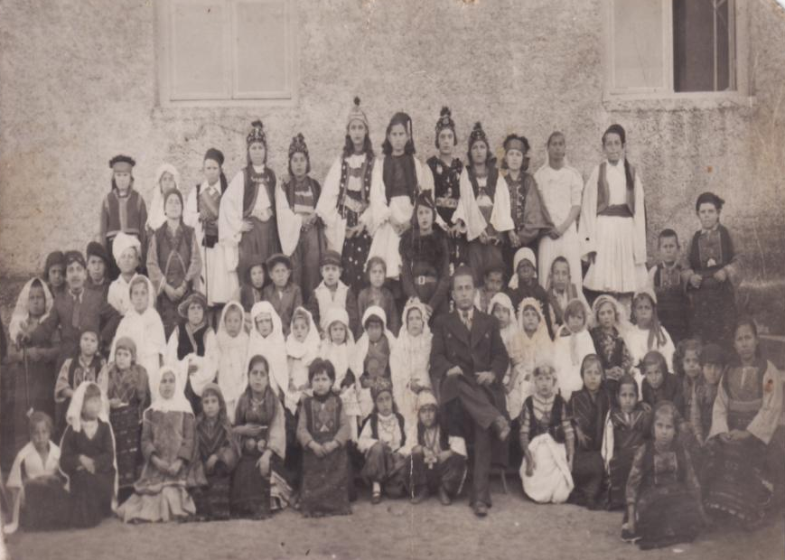

Slide 60
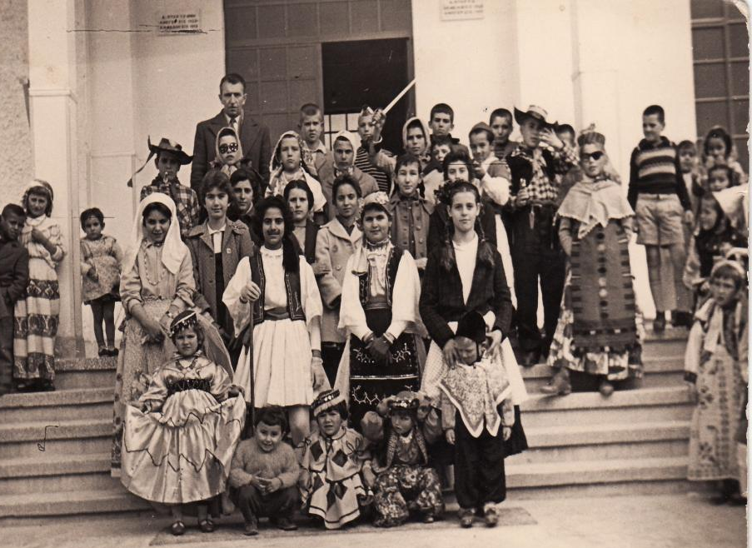

Slide 61
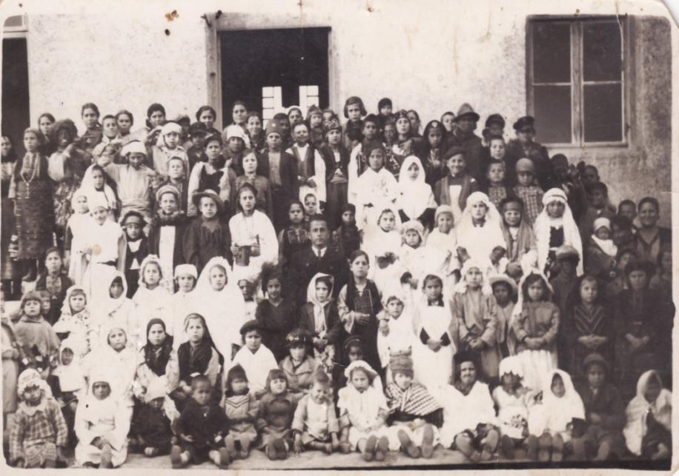

Slide 62
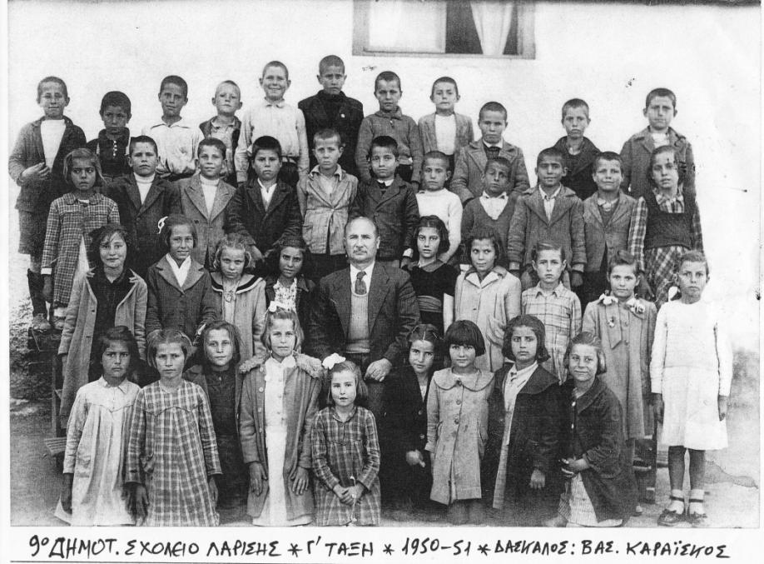

Slide 63
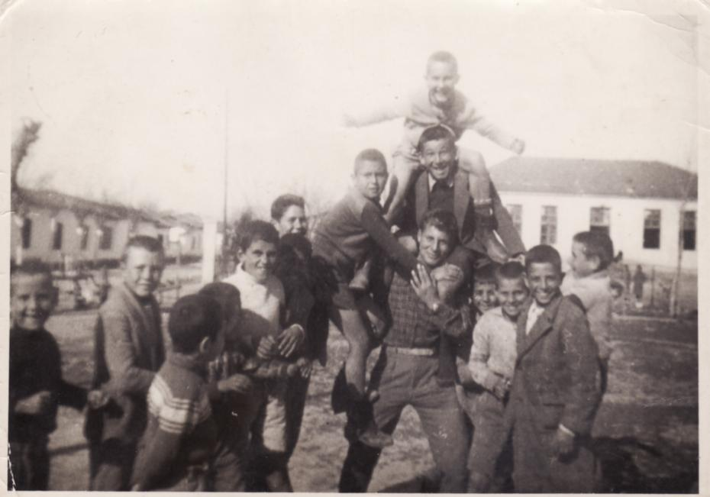

Slide 64
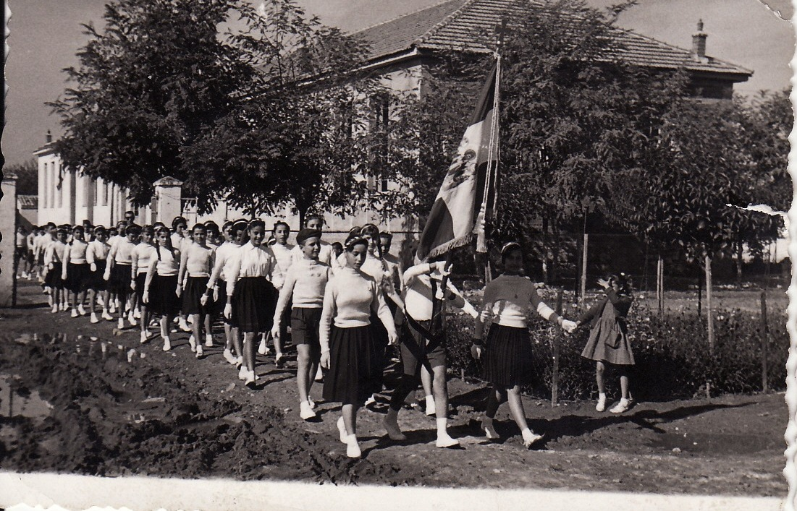

Slide 65
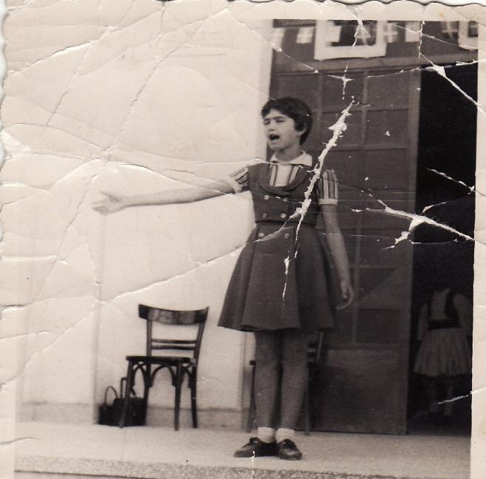

Slide 66
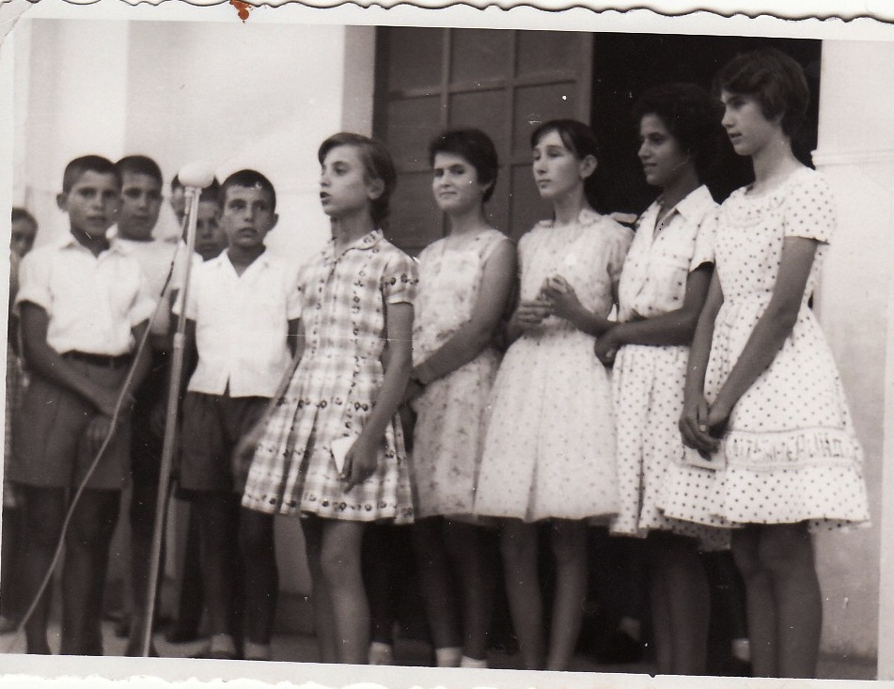

Slide 67
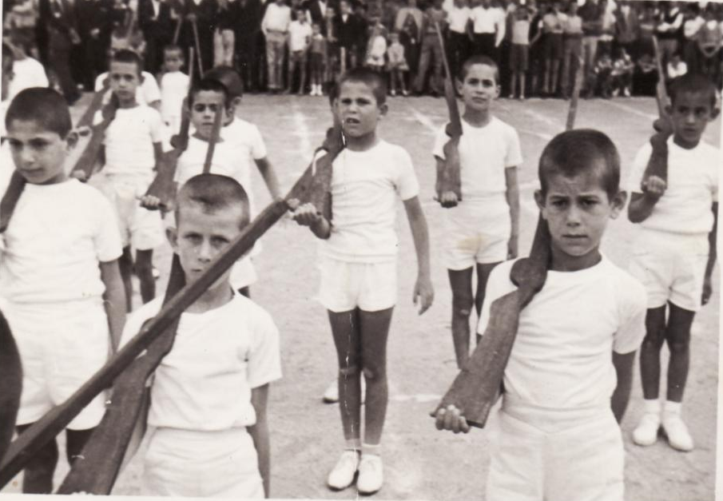
ΓΥΜΝΑΣΤΙΚΕΣ ΕΠΙΔΕΙΞΕΙΣ (1963)

Slide 69
ΕΟΡΤΗ 25^{ης} Μαρτίου (1965)

Slide 70
ΕΟΡΤΗ 25^{ης} ΜΑΡΤΙΟΥ (1967)

Slide 71
ΜΑΘΗΤΡΙΑ ΣΕ ΣΧΟΛΙΚΗ ΕΟΡΤΗ (1970)

Slide 72
Δ’ ΤΑΞΗ ΣΧ. ΕΤΟΥΣ 1970-1971

Slide 73
Ε’ ΤΑΞΗ ΣΧ. ΕΤΟΥΣ 1970-1971

Slide 75
Αποκριές 1980

Slide 76
Διδακτικό προσωπικό 1982

Slide 77
Παρέλαση (1983)

Slide 78
Παρέλαση 1983

Slide 81
Γιορτή εξετάσεων 1983

Slide 82
Στον κήπο του σχολείου 1984

Slide 86
ΓΥΜΝΑΣΤΙΚΕΣ ΕΠΙΔΕΙΞΕΙΣ (1995)

Slide 87
Με τις γλυκές αναμνήσεις του χθες….

Slide 88
… προχωρούμε δυναμικά στο Μέλλον!

Slide 89
Τέλος Παρουσίασης

